Slide 1

2021
Ring聘介绍

Slide 2
01
公司用户
目 录
contents
02
求职用户
03
管理员

Slide 3
使用框架介绍
ssm
h5/jsp/css
bootstrap/vue
代码主要框架
前端框架：bootstrap/vue(响应式布局)
前端页面：h5/jsp/css
后端框架：ssm
（spring，springmvc，mybatis）
25%
35%
40%

Slide 4

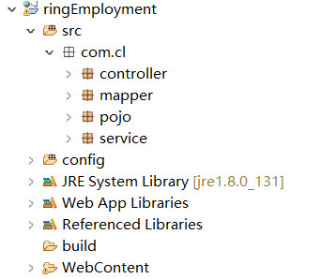
SSM
controller
mapper
简单的说 Controller 负责解析用户的输入，处理后返回相应的结果
MyBatis 通用方法的框架，极其方便的使用MyBatis单表的增删改查。
与招聘者交谈
pojo
service
简单的Java对象，实际就是普通JavaBeans，是为了避免和EJB混淆所创造的简称
Service层是为了处理包含多个POJO对象（即对多个表的数据操作）时，进行事务等管理。
SSM
Spring 框架不局限于服务器端的开发。从简单性、可测试性和松耦合的角度而言，任何 Java 应用都可以从 Spring 中受益。Spring 框架还是一个超级粘合平台，除了自己提供功能外，还提供粘合其他技术和框架的能力。
SpringMVC是一种基于Java，实现了Web MVC设计模式，请求驱动类型的轻量级Web框架，即使用了MVC架构模式的思想，将Web层进行职责解耦。基于请求驱动指的就是使用请求-响应模型，框架的目的就是帮助我们简化开发，SpringMVC也是要简化我们日常Web开发。
MyBatis 是一款优秀的持久层框架，它支持自定义 SQL、存储过程以及高级映射。MyBatis 免除了几乎所有的 JDBC 代码以及设置参数和获取结果集的工作。MyBatis 可以通过简单的 XML 或注解来配置和映射原始类型、接口和 Java POJO（Plain Old Java Objects，普通老式 Java 对象）为数据库中的记录。

Slide 5
大致功能
普通用户
公司用户
管理员
查看招聘、查看简历、交谈
发布招聘、查看简历、交谈
可操作数据的大致修改，删除，查看

Slide 6
01
公司用户
01账号注册
02个人界面
03发布招聘信息
04与招聘者交谈

Slide 7
02
普通用户
01账号注册
02个人界面
03查找招聘信息
04与公司交谈

Slide 8
简单流程介绍
个人信息修改
个人信息修改
与应聘者交谈
交谈
账号注册
与招聘者交谈
账号注册
发布招聘信息
查找招聘信息
公司
用户

Slide 9
功能
搜索
查看简历、blog、资讯
个人信息
发布blog
搜索
个人信息
查看简历、blog、资讯
发布blog
搜索简历
搜索工作
修改个人信息
查看简历，blog，资讯等
发布一些经历，鸡汤文或留言给作者

Slide 10
04
页面介绍
01首页
02交流
03个人
04资讯

Slide 11
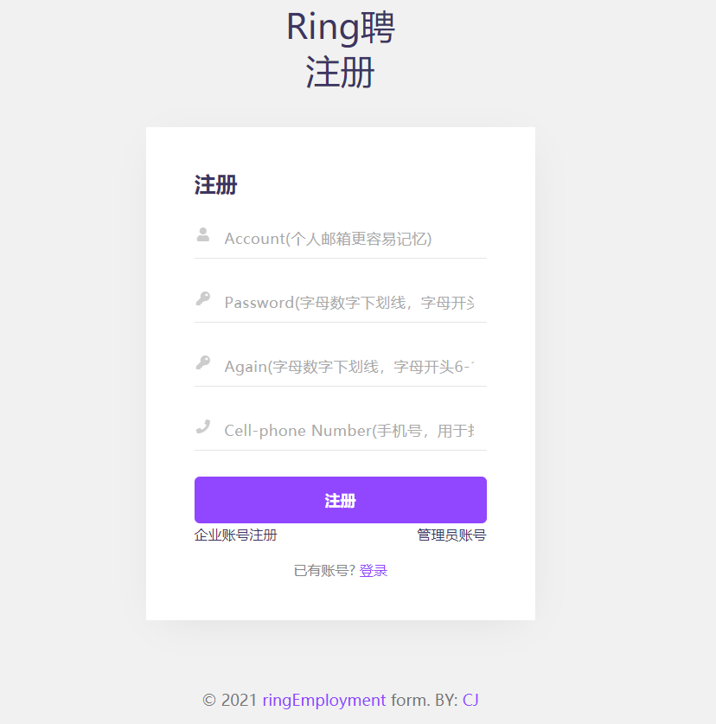
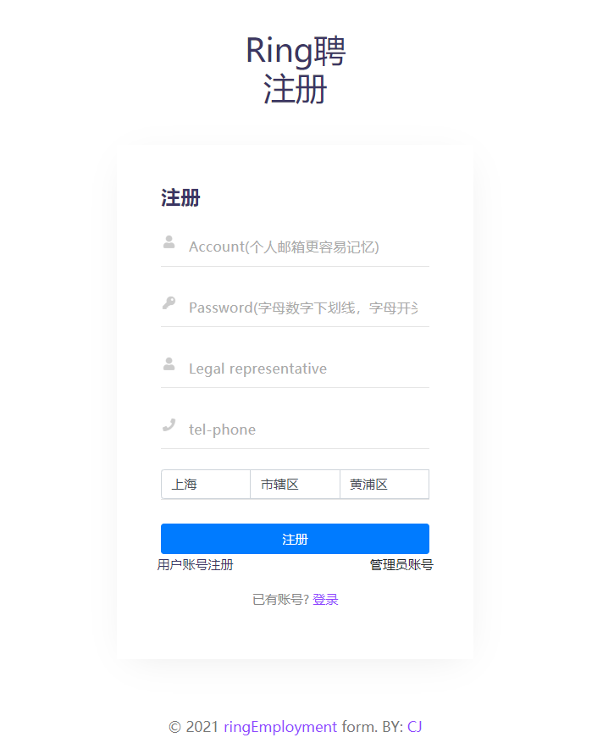
注册
用户
企业

Slide 12
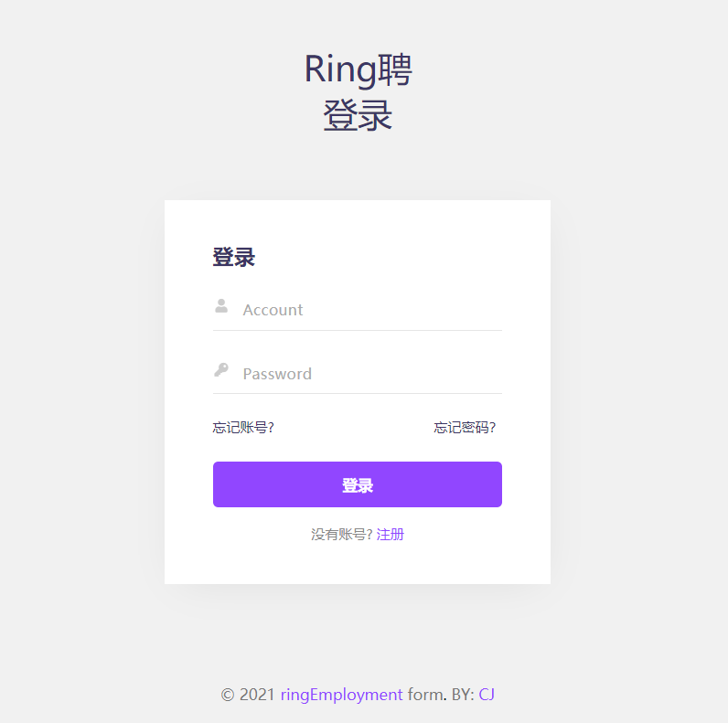
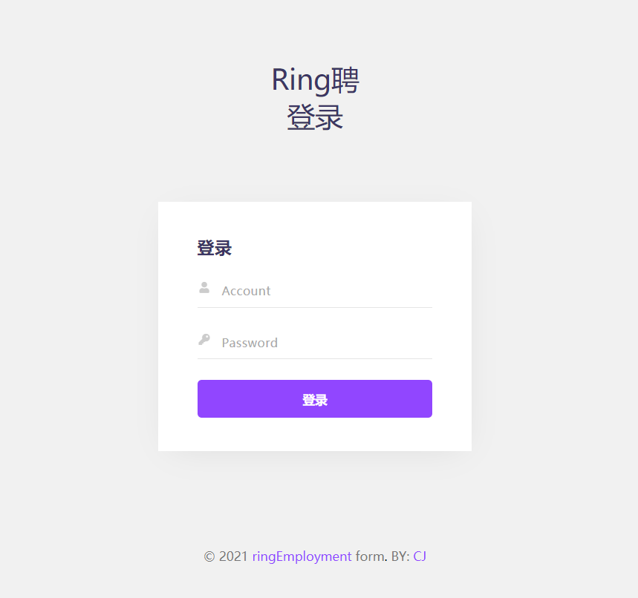
登录/管理员登录
企业与用户登录
管理员登录

Slide 13
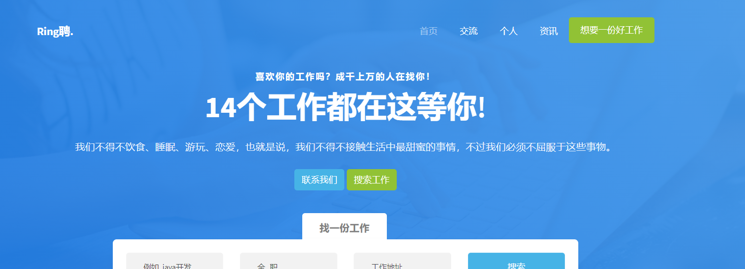

首页
用户
公司

Slide 14
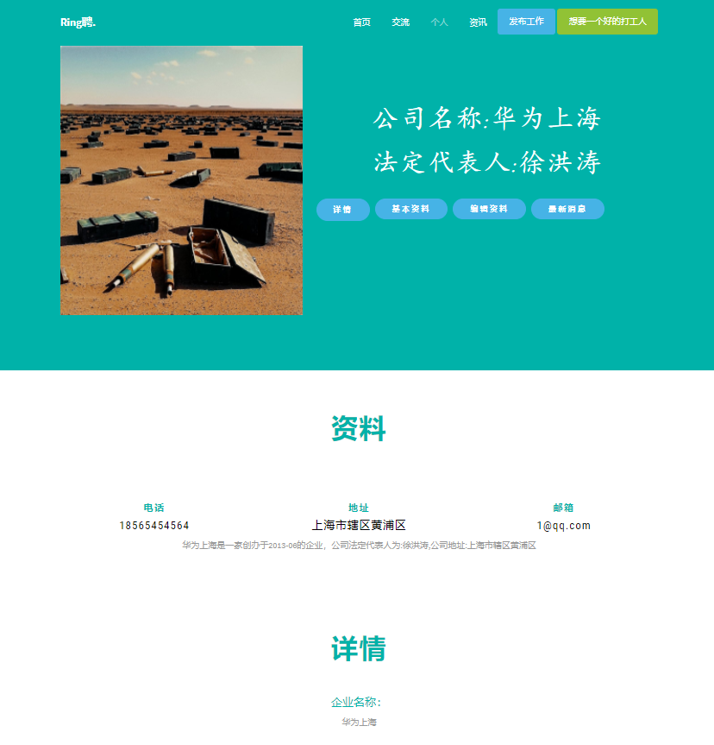
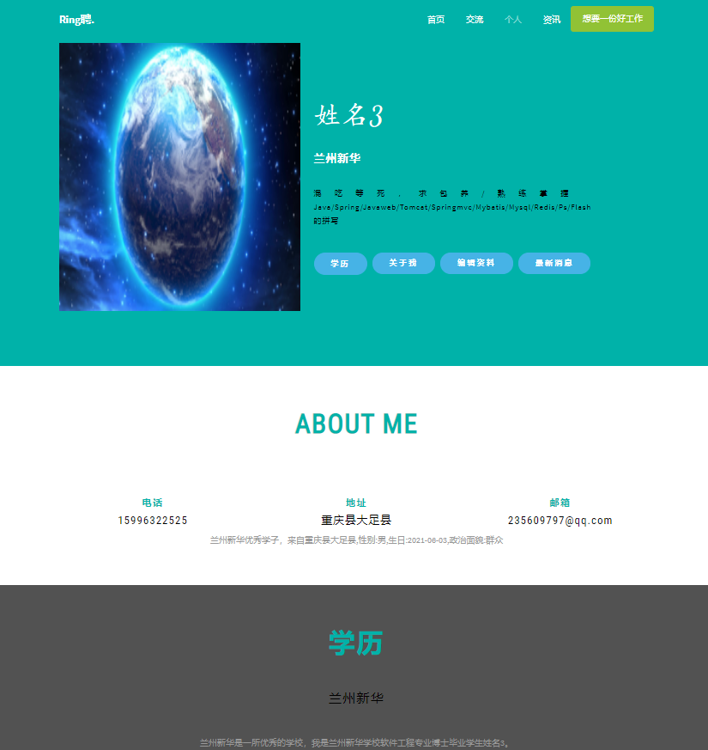
个人
公司
用户

Slide 15
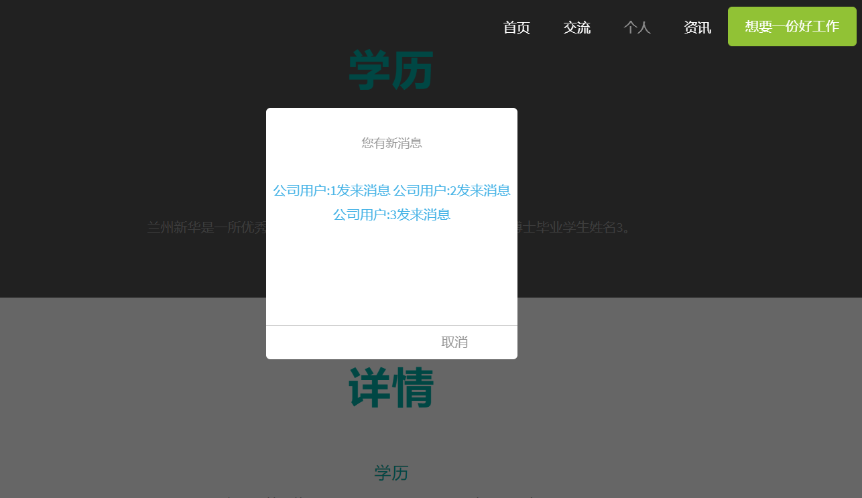
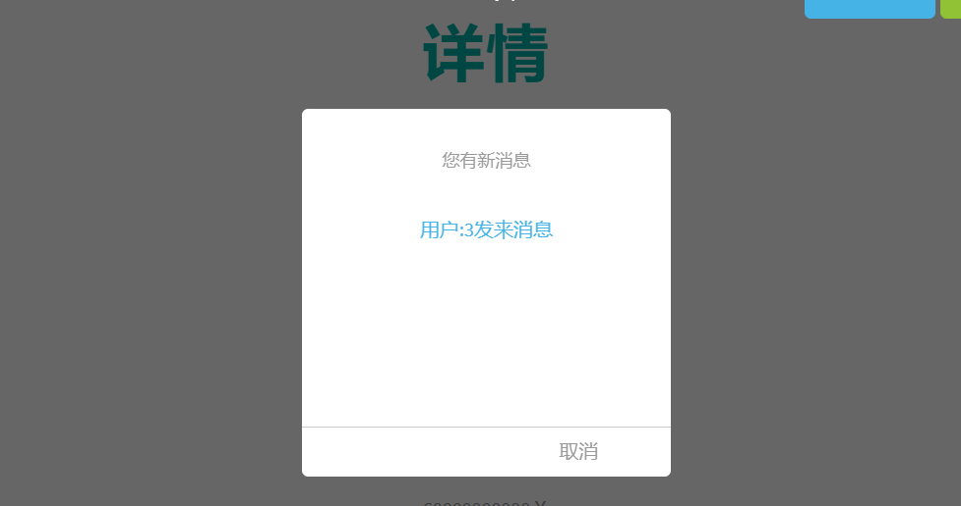
交互
用户
企业

Slide 16
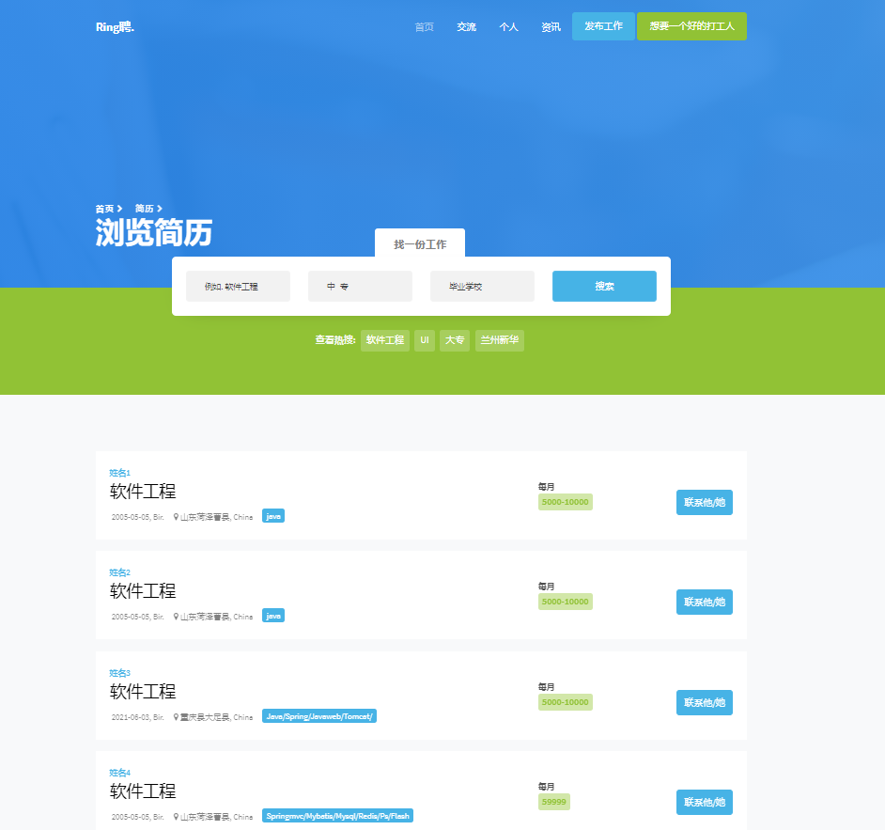
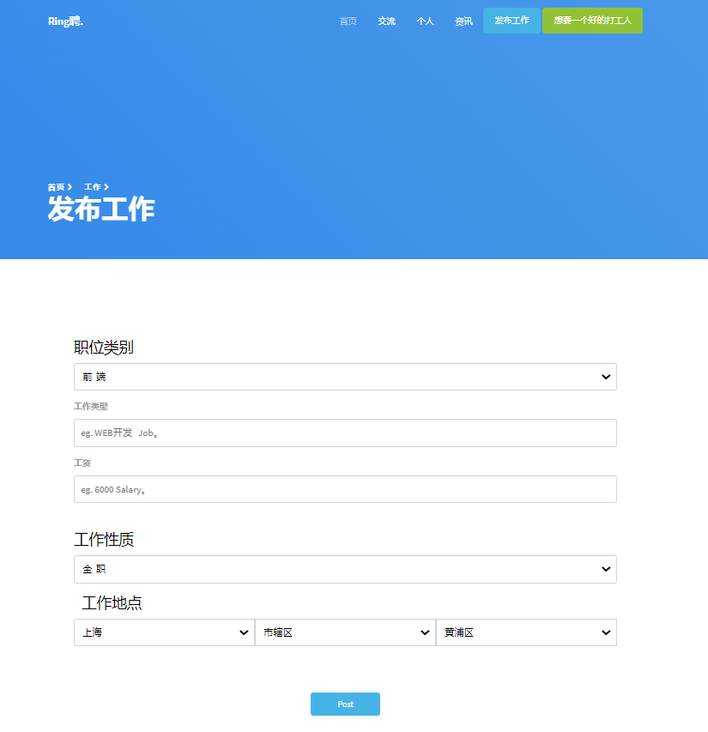
公司功能

Slide 17
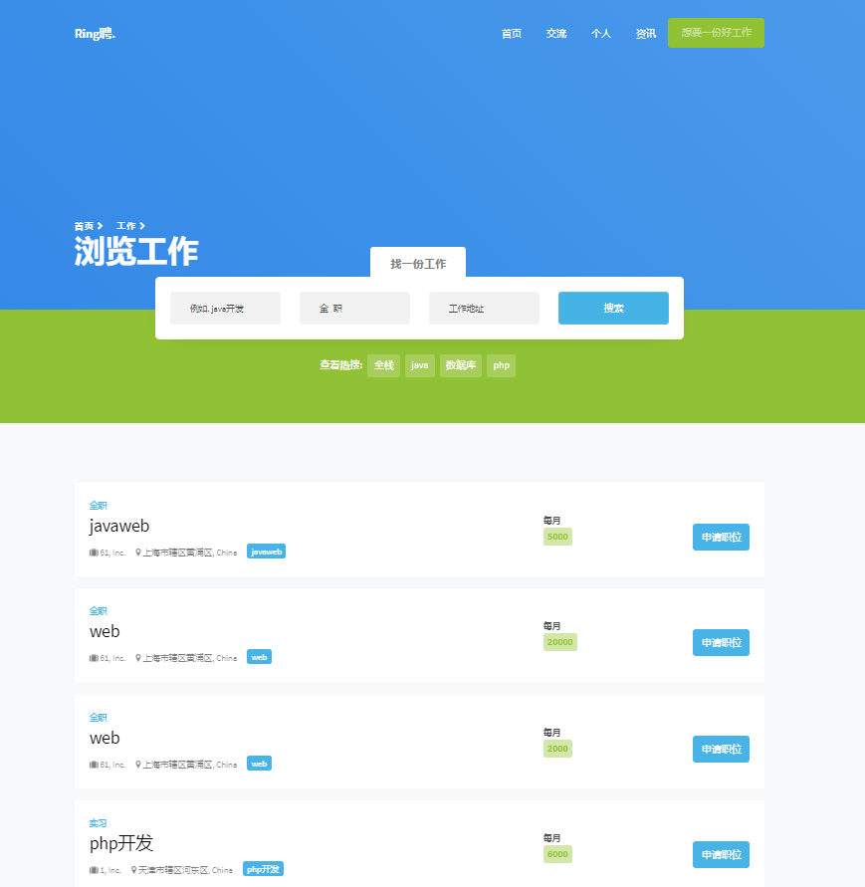
用户功能

Slide 18
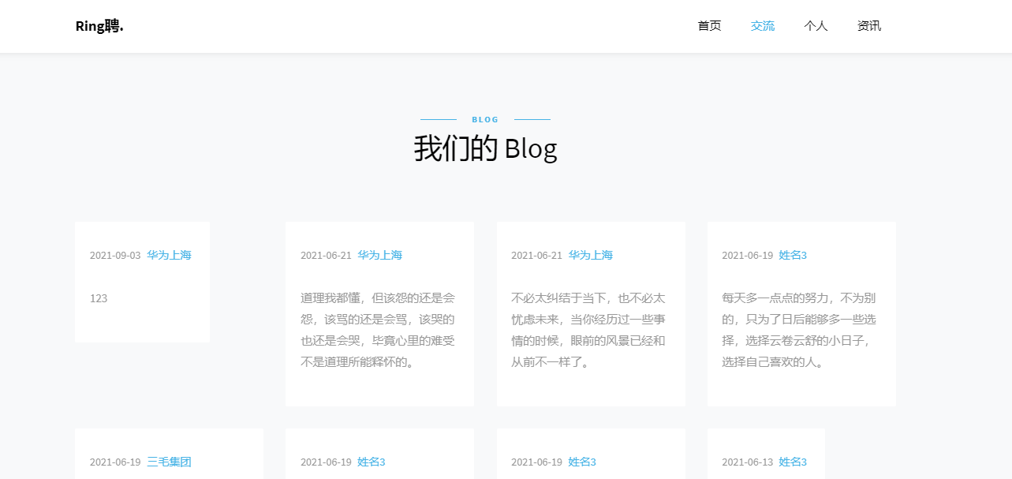
Blog

Slide 19
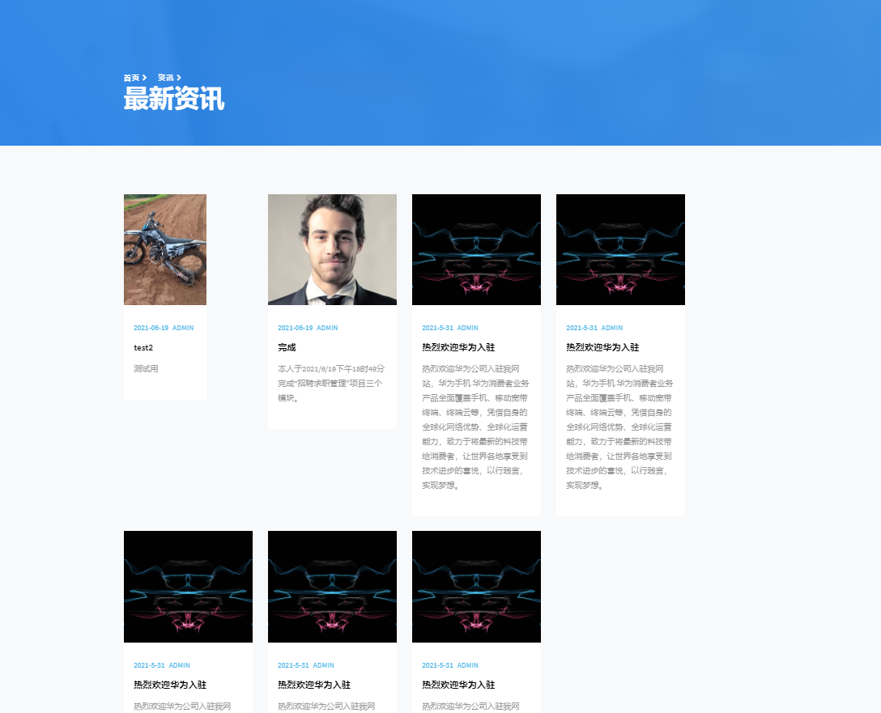
资讯

Slide 20
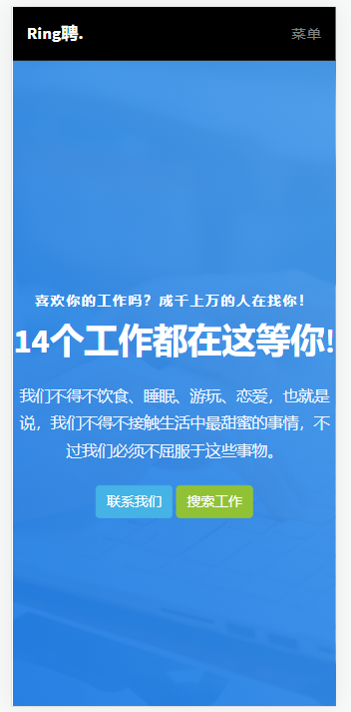
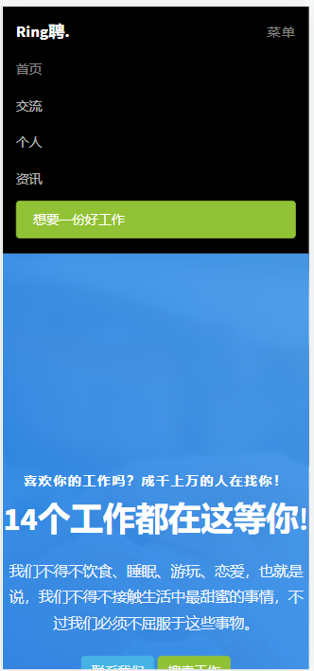
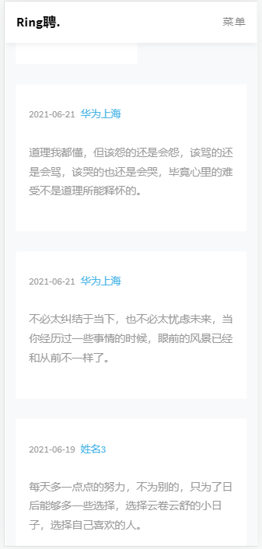
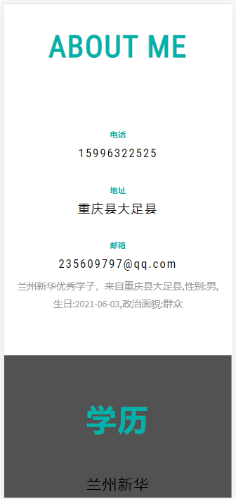
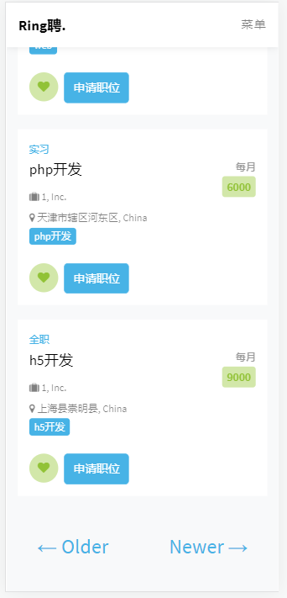
响应式浏览
此次测试采用iphoneX分辨率

Slide 21
03
管理员
01查看数据
02管理账号
03创建新管理员
04管理资讯、blog

Slide 22
管理员操作简介
03
查看所有信息
搜索到数据库中记录数全部输出查看
设置一个新管理员
02
添加一个新管理员
实现管理员
管理账号
01
用于管理用户、公司账号密码的增删改
04
资讯、blog
对资讯的增删，对无用blog删除

Slide 23
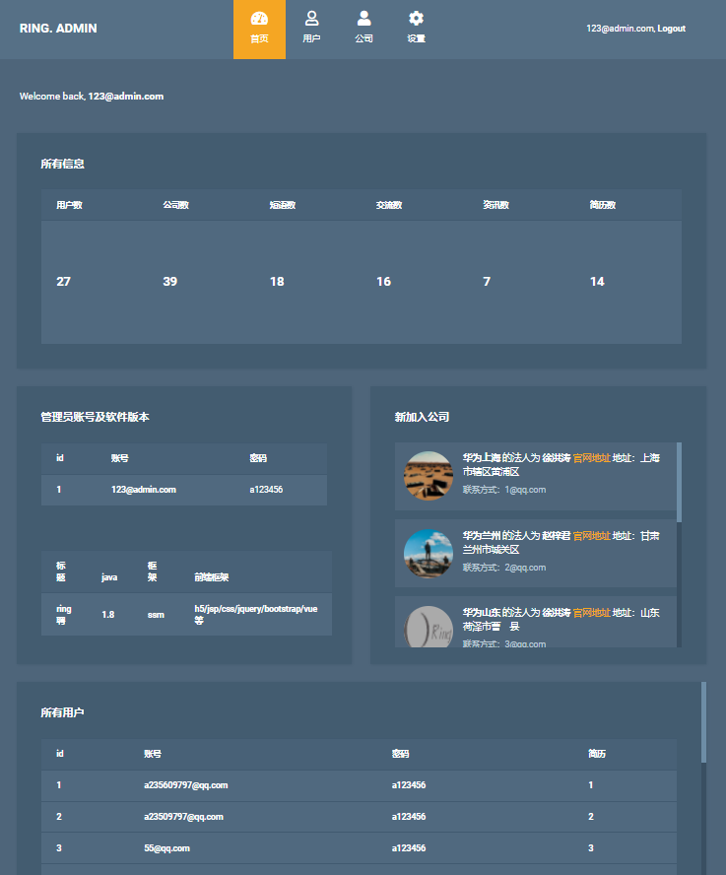
首页

Slide 24
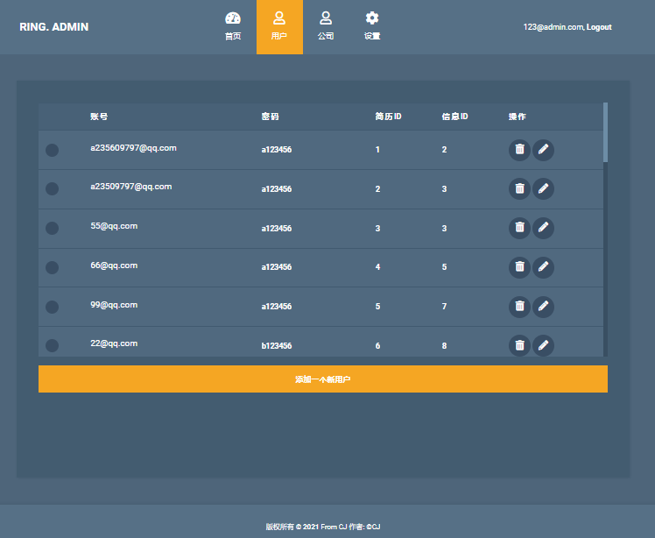
管理用户

Slide 25
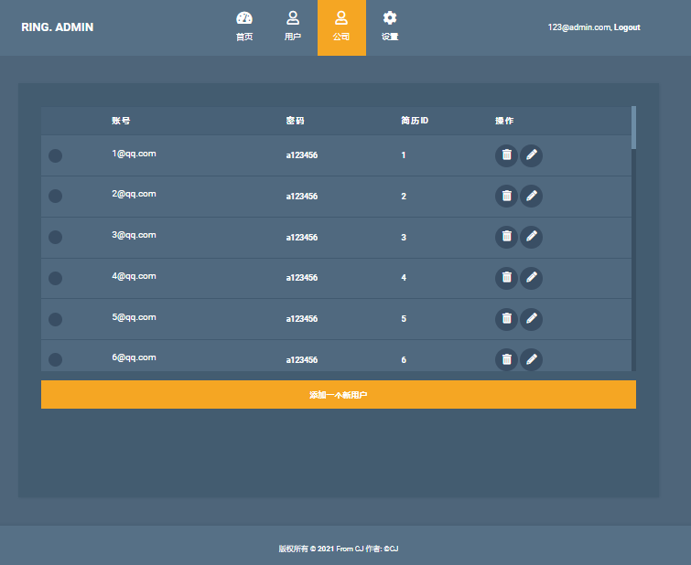
管理公司

Slide 26
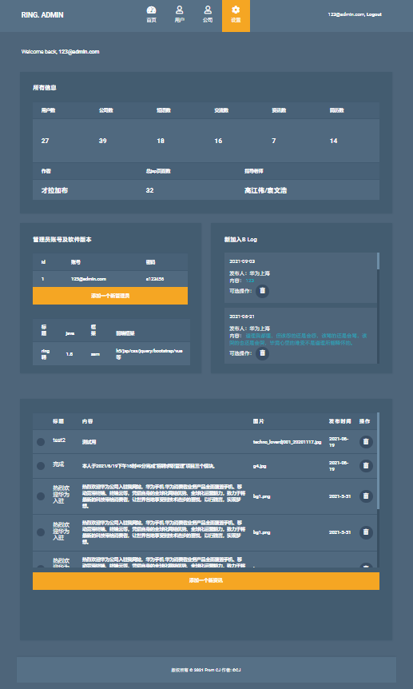
设置

Slide 27
2021
感谢聆听,批评指导

